Slide 1



NHIỆT LIỆT CHÀO MỪNG CÁC CON HỌC SINH
TIẾT MĨ THUẬT
LỚP 4

Slide 2


Slide 3
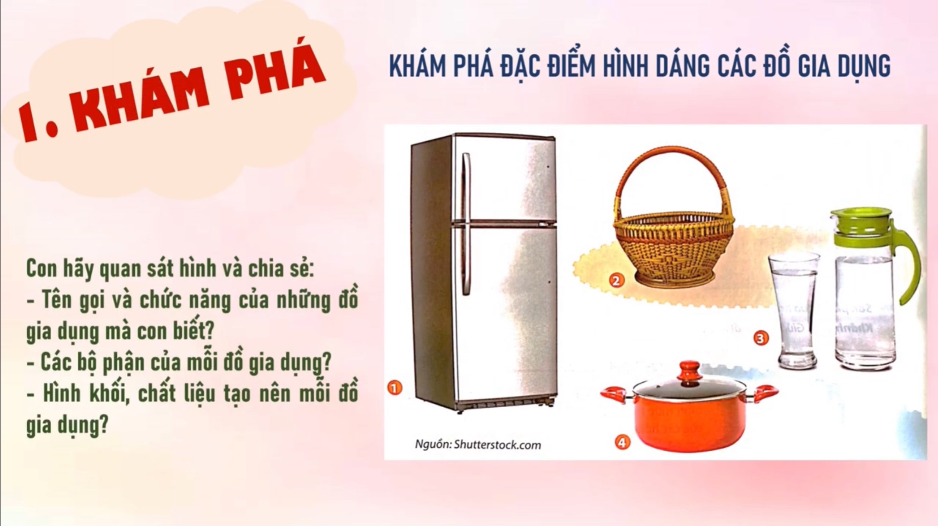

Slide 4
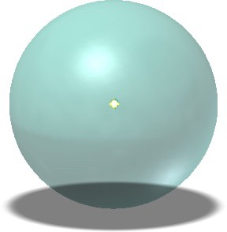



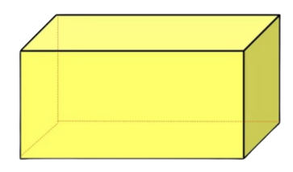
HOẠT ĐỘNG 1: KHÁM PHÁ
Hình Khối nào tạo nên đồ vật đó?
Khối cầu
Khối trụ
Khối lập phương
Khối hộp chữ nhật

Slide 5
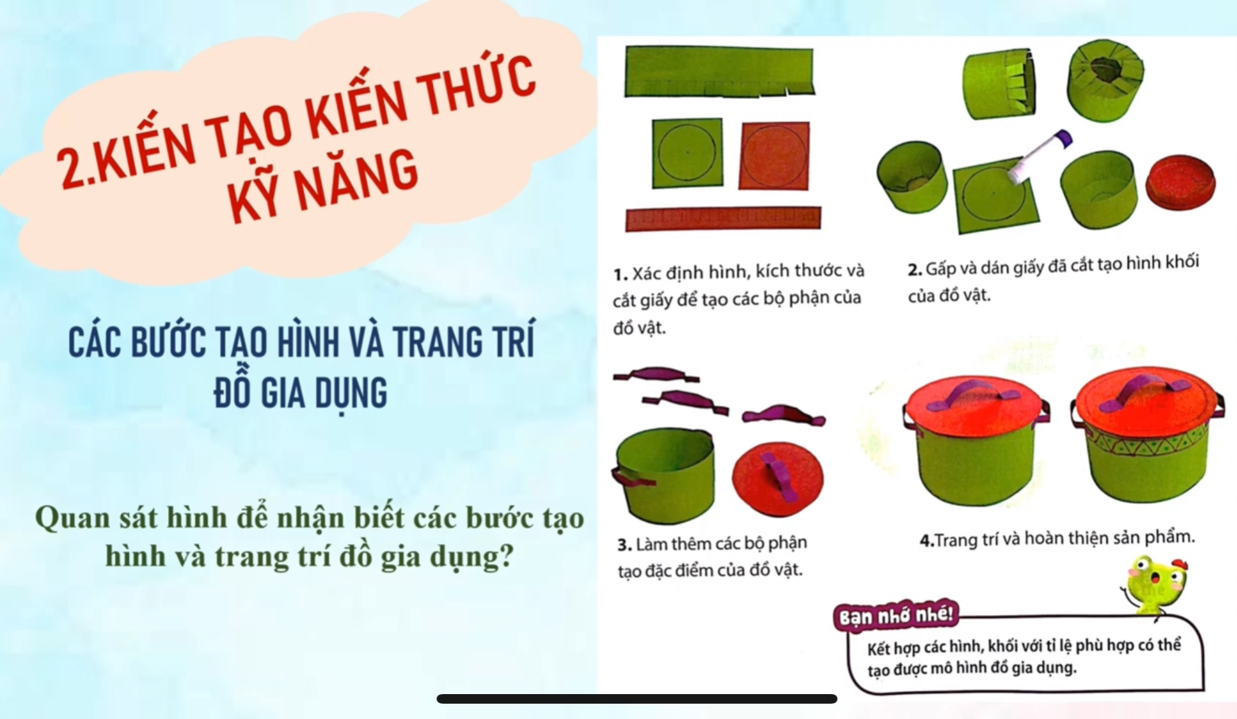

Slide 6
HOẠT ĐỘNG 2:
KIẾN TẠO KIẾN THỨC – KĨ NĂNG
Bước 1: Xác định hình, kích thước và cắt giấy để tạo các bộ phận của đồ vật
Bước 2: Gấp và dán giấy đã cắt tạo hình khối của đồ vật
Bước 3: Làm thêm các bộ phận tạo đặc điểm của đồ vật
Bước 4: Trang trí và hoàn thiện sản phẩm

Slide 7
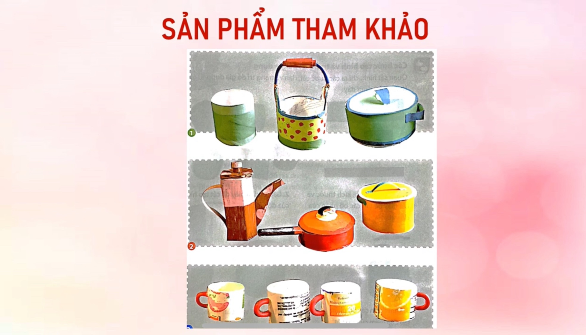

Slide 8


HOẠT ĐỘNG 3:
LUYỆN TẬP – SÁNG TẠO
Tạo hình và trang trí đồ gia dụng theo ý thích!

Slide 9

HOẠT ĐỘNG 4:
PHÂN TÍCH – ĐÁNH GIÁ

